Slide 1

1
8
2
7
3
6
4
5

Slide 2
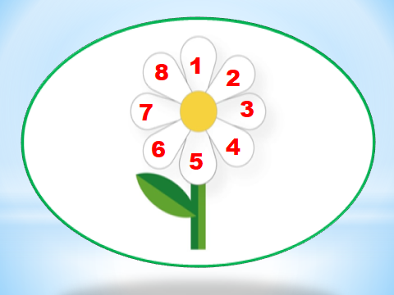

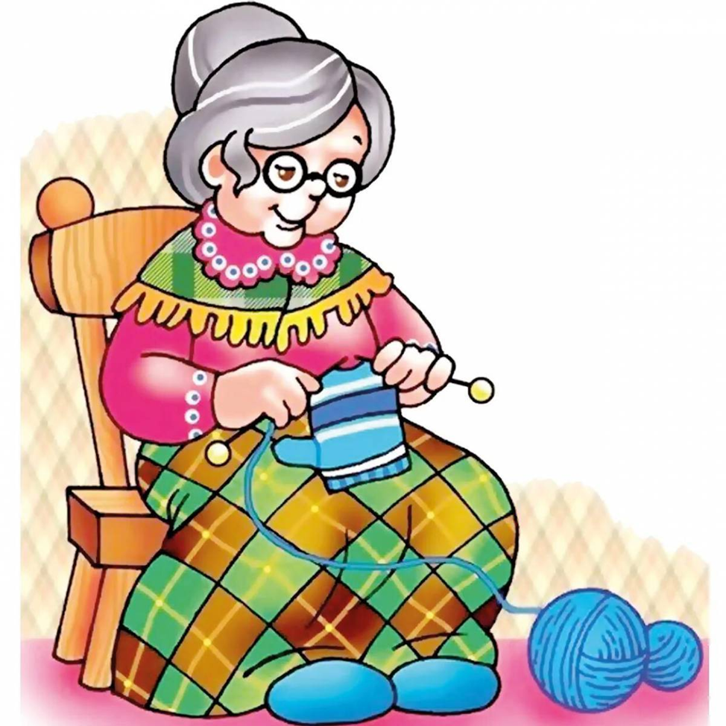



1
8
2
7
3
6
4
5

Slide 3

1
8
2
7
3
6
4
5

Slide 4
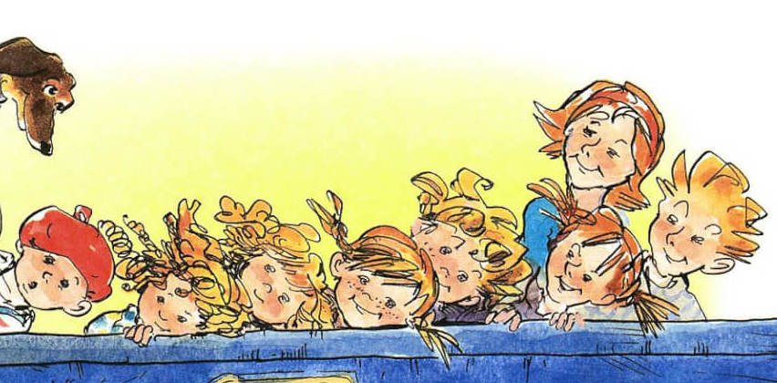
1
8
2
7
3
6
4
5

Slide 5

1
8
2
7
3
6
4
5

Slide 6
1
8
2
7
3
6
4
5

